Slide 1
Aplikasi Pemesanan Makanan Erik’s Resto
Oleh : Redian Erik Septiawan

Slide 2
Deskripsi, (APA)
Sistem pemesanan makanan Erik' Resto adalah sistem pemesanan makanan yang dirancang untuk memberikan pengalaman pemesanan makanan yang lebih mudah, nyaman, dan efisien bagi pelanggan. Sistem ini dirancang dengan mempertimbangkan kebutuhan pelanggan yang menginginkan segala sesuatu dapat dengan mudah dikerjakan, termasuk memesan makanan. Sistem pemesanan makanan Erik' Resto dirancang untuk memberikan pengalaman pemesanan makanan yang lebih baik bagi pelanggan. Sistem ini diharapkan dapat meningkatkan kepuasan pelanggan dan mendorong mereka untuk kembali memesan makanan dari Erik' Resto.

Slide 3
Pengguna Aplikasi (Siapa)
Adapun pengguna aplikasi sistem pemesanan makanan erik’s resto adalah pihak restoran yang ingin memanajemen dan pembeli restoran

Slide 4
Manfaat Dan Tujuan (Mengapa)
Manfaat
Meningkatkan kepuasan pelanggan. Sistem pemesanan makanan Erik' Resto dirancang untuk memberikan pengalaman pemesanan makanan yang lebih mudah, nyaman, dan efisien bagi pelanggan. Hal ini diharapkan dapat meningkatkan kepuasan pelanggan dan mendorong mereka untuk kembali memesan makanan dari Erik' Resto.
Tujuan
Memberikan pengalaman pemesanan makanan yang lebih baik bagi pelanggan. Sistem pemesanan makanan Erik' Resto dirancang untuk memberikan pengalaman pemesanan makanan yang lebih mudah, nyaman, dan efisien bagi pelanggan.

Slide 5
Waktu (Kapan)?
Aplikasi ini dapat digunakan selama masa buka resto

Slide 6
Situs Aplikasi Untuk Deploy (Dimana)
Aplikasi ini merupakan situs aplikasi berbasis website, namun untuk saat ini aplikasi ini masih bersifat localhost.

Slide 7
Bagaimana
Aplikasi ini menggunakan teknologi berbasis website untuk memberikan pengalaman pemesanan makanan yang lebih mudah dan nyaman bagi pelanggan. Pelanggan dapat memesan makanan dari mana saja dan kapan saja, tanpa perlu mengantri atau menunggu pelayan.

Slide 8
Teknologi Stack Yang Digunakan Pada Erik’s Resto
Berikut Ini Adalah Merupakan Technology Stack yang digunakan dalam pembuatan aplikasi ini.
Node Js
Express
Postgress
Many To Many
Sequelize (ORM)
Basic Query / CRUD
Validations
EJS

Slide 9
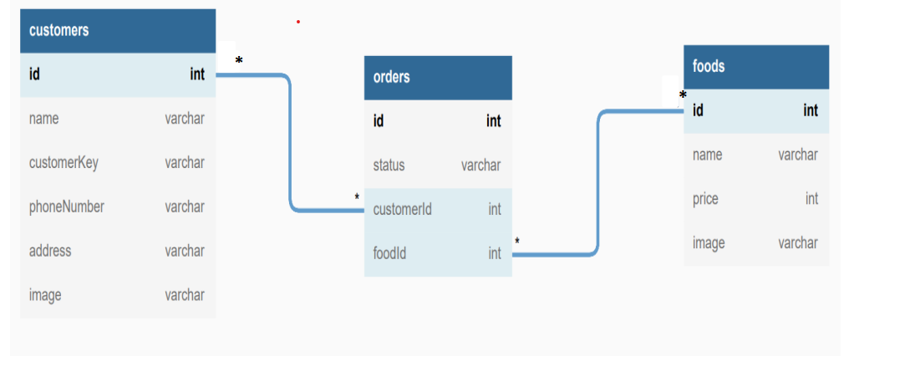
ERD (Entity Relational Diagram)

